Slide 1





Opening
24 mei 2018
Seminar logistiek planner
Wibauthuis Amsterdam

Slide 2
Programma
15:30 Ontvangst door KennisDC logistiek Amsterdam – gastheer Bas Overbeek
15:45 Inleiding door dagvoorzitter Walther Ploos van Amstel
16:15 Presentatie wensprofiel:
  Resultaten kwantitatieve analyse arbeidsmarkt door Ruud Olijve, YACHT
  Resultaten interviews, Brigitte Faber
17:00 Toetsen en aanscherpen wensprofiel in kleinere groepen, onder leiding van een gespreksleider
17:45 Plenaire afronding op basis van resultaten discussie werkgroepen-door Walther Ploos van Amstel
18:15 Netwerkborrel

Slide 3
Doel seminar
Toetsen en mogelijk aanvullen van het wensprofiel voor HBO-planners om zo relevante onderdelen in de HBO-opleidingen Logistiek optimaal aan te laten sluiten op de behoefte van de beroepspraktijk.

Slide 6
Arbeidsmarktontwikkelingen logistieke sector
Bron Panteia (2016). Arbeidsmarkt en Onderwijs. Logistiek Kwantitatief. Hoofdonderzoek 2016
Notes:
Onderzoek uitgevoerd door Panteia in opdracht van Human Capital Tafel Logistiek.
Er is krapte op de arbeidsmarkt. Daarnaast is het logistieke werkveld sterk in verandering, onder meer door toename automatisering.
Logistiek is (heel) breed. De opleidingen leiden op tot veel functies. Daarom belangrijk om in de beroepspraktijk te achterhalen wat er nodig is.
=> het Landelijk KennisDC Logistiek wil voor de HBO-opleidingen Logistiek in kaart brengen aan wat voor planners het werkveld behoefte heeft.

Slide 7
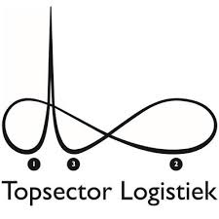
Partners en deelnemers

Slide 8
Respondenten interviews
21 diepte-interviews,
waarvan 5 dubbelinterviews met:
8 leidinggevenden
18 planners
Soort planningsfuncties:
  logistieke planning: 12
  transportplanning: 13
  * N.B. één geinterviewde deed zowel transportplanning als logistieke planning
20 deelnemende bedrijven:
7 logistiek dienstverleners
  Groupage
  Lijndiensten
  FTL
  Uitvoeren van ritten voor vaste opdrachtgevers (rit koppelen aan transportmiddel en chauffeur)
10 productie-bedrijven
  waarvan 5 FMCG
3 handelsondernemingen (retail of groothandel)

Slide 9
Onderzoekers
KennisDC Logistiek Gelderland/Hogeschool van Arnhem en Nijmegen
Brigitte Faber
KennisDC Logistiek Amsterdam / Hogeschool van Amsterdam
Bas Overbeek
Ruurd Jonker
KennisDC Logistiek Zeeland/Brabant
Maarten van Rijn
Bas Groot

Slide 10


Functienamen planners
Logistieke planning
Transport
Veel verschillende functienamen
Production and assembly planner
Commercial supply analist
Replenishment officer
Demand planner
Supply planner
Productieplanner
NPI engineer
Productie en lean coördinator
Transportplanner
Tactisch planner
Procesbegeleider
Teamleider transport
Transportcoördinator

Slide 11
Carrièrepaden
Logistieke planning
Transportplanning
Wanneer is een planningsfunctie een HBO-functie?
Start na HBO
  Demand planner
  Supply planner
Start na Master
  Productieplanner
  Productiecoördinator
Start na MBO
  Operationele planning
  Tactische planning
  Leidinggevende
Start na HBO
  Operationele planning (vanuit MBO-rol)
  Procesverbetering (HBO-rol)
  Leidinggevende
Start na Master
  Leidinggevende
NOG AANVULLEN
Tussenstap of functie die langer interessant blijft?

Slide 12
Aandachtspunten per soort planner
“Nog veel handmatig”
Logistieke planning
Transportplanning
“Operationele planning geautomatiseerd of naar Tsjechië.”
Planningshorizon
  Focus meer op week/maand
Samenwerking intern
  Sales, Marketing, Inkoop, Productie
Samenwerking extern
  Retailers
Planningshorizon
  Focus op dagdagelijks
Samenwerking intern
  Chauffeur
  Afdeling capaciteit
  Cross-dock
Samenwerking extern
  Charters
  Klanten
  Losadressen
Leidinggevende transportplanner: “Een voorraadplanner of replenishment planner is wel echt een andere planner dan de transportplanner. Transportplanning is ingewikkelder.”
Transportplanner: “Als je van Sodoku houdt is planner wat voor jou”

Slide 13
Verbetertrajecten planners
Productie
Transport
Verhogen forecast-nauwkeurigheid
Definiëren KPI’s en ontwikkelen dashboard
Verbeteren kwaliteit masterdata
Verbeteren ERP
Automatiseren planningsprocessen
Collaborative forecasting
Verhogen verkoop (samen met Sales)
Optimalisatie machinebezetting
Processen verbeteren en collega’s instrueren
ICT-aanpassingen (in TMS, douane-documentatie, data-invoer)
Ontwikkeling tool voor optimalisatie en scenario-berekeningen
Onderzoek tablet voor chauffeurs
Beter gebruik TMS door de planners
Verbeteren kwaliteit brongegevens
Optimaliseren ritten

Slide 14
Belangrijkste vaardigheden Planner
Probleem-oplossend vermogen belangrijk! Wat verstaan we daaronder?

Slide 15
Belangrijkste vaardigheden Logistiek planner
Sociale vaardigheden belangrijk
Commerciële vaardigheden minder belangrijk
Mondelinge uitdrukking lijkt minder belangrijk dan bij transportplanner

Slide 16
Belangrijkste vaardigheden Transportplanner
Mondelinge uitdrukking belangrijk
Sociale vaardigheden lijken minder belangrijk voor deze planner
Commerciële vaardigheden voor transportplanner belangrijk

Slide 17
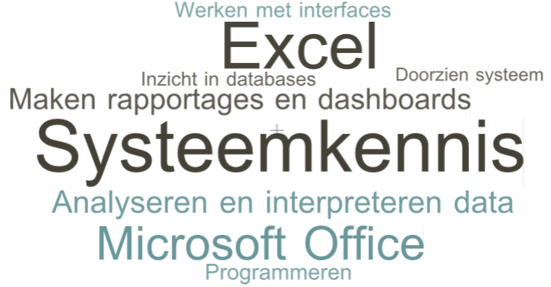
Benodigde digitale vaardigheden
Notes:
https://wordart.com/create
Systeemkennis: snappen hoe systemen komen tot de planningsoutput en weten hoe de systemen werken.
Excel: werken met macro’s, draaitabellen, formules

Slide 18
Kennisgebieden (ELA)
Transportplanners werkzaam bij verladers hebben ook kennis nodig van voorraadbeheer, distributie, productieplaning.
Er is weinig overlap in kennisgebieden

Slide 19
ELA-kennisgebieden voor logistieke planners
Kennisgebieden die tenminste 3 maal zijn genoemd.

Slide 20
ELA-kennisgebieden voor transportplanners
Kennisgebieden die tenminste 3 maal zijn genoemd.

Slide 21
Vergelijking ELA-kennisgebieden voor planners
Ook op detailniveau geringe overlap tussen de kennisgebieden
Kennisgebieden die tenminste 3 maal zijn genoemd.

Slide 22
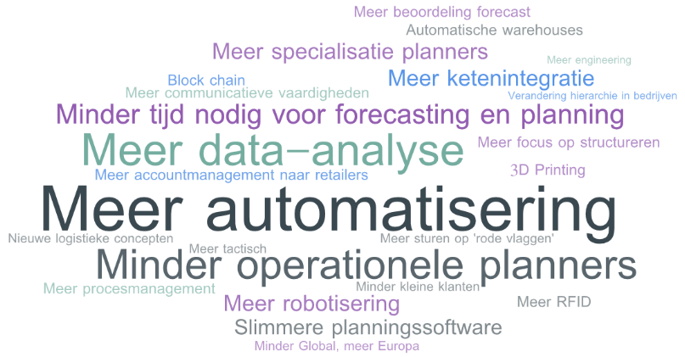
Toekomst van de logistieke planner
Notes:
https://wordart.com/edit/v1t27wtzxcks

Slide 23
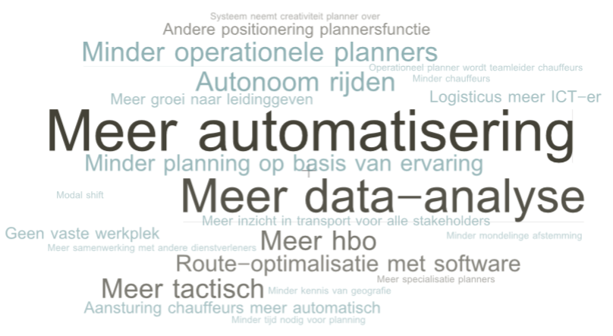
Toekomst van de transportplanner

Slide 24
Aansluiting onderwijs – arbeidsmarkt
voor hogere logistieke beroepen
Aansluiting onderwijs – arbeidsmarkt voor hogere logistieke beroepen (Panteia, 2016: 55):
Automatisering/mechanisering/robotisering heeft veel operationele rollen in de logistiek overgenomen. Dit leidt tot een verschuiving van het accent van het operationele en tactische niveau naar het strategische niveau (supply chain management of ketenregie).
Logistieke functies worden steeds breder. Logistici moeten steeds flexibeler, allrounder en breder inzetbaar zijn. De scheiding tussen commerciële en lijnfuncties vervalt (i.e. de lijn wordt ook commercieel verantwoordelijk).
Om in te kunnen spelen op de snelle veranderingen binnen de logistiek moeten logistici over innovatieve skills beschikken én bereid zijn tot een leven lang leren.
Mede door de automatisering/mechanisering/robotisering neemt de behoefte aan digital skills in de logistiek toe. Logistici moeten beschikken over kennis/ vaardigheden op het gebied van ICT en (management en analyse van) big data. Naast digital skills worden ook wiskundige/econometrische skills steeds belangrijker (met name op wo-niveau)
De sociale context wordt belangrijker: klantcontacten, interne en externe samenwerking, managen van veranderingsprocessen etc. Daarmee neemt het belang van soft skills (i.e. competenties op sociaal vlak) toe. Deze soft skills zouden wel eens veel belangrijk kunnen worden dan de hard skills. In ieder geval dienen de logistici te beschikken over een zogenaamd t-shaped profile, waarin zij hard en soft skills combineren.
√
Beeld komt overeen met onderzoek Panteia
√
Bron Panteia (2016). Arbeidsmarkt en Onderwijs. Logistiek Kwantitatief. Hoofdonderzoek 2016
√
√

Slide 25
Discussie in subgroepen
Logistieke planning
Transportplanning
Doel: Toetsen en mogelijk aanvullen van het wensprofiel voor HBO-planners om zo relevante onderdelen in de HBO-opleidingen Logistiek optimaal aan te laten sluiten op de behoefte van de beroepspraktijk.
17:45 Plenaire afronding door Walther Ploos van Amstel
De gespreksleider legt de gesprekspunten vast.
Wanneer is een planningsfunctie een HBO-functie?

Slide 26
Logistieke planner: groep 1
1. Welke aanvullingen of aanpassingen heeft u op de toekomstige ontwikkelingen van de logistieke planner?
2. Wat is het wensprofiel van de HBO logistieke planner (0 – 2 jaar werkervaring)?
  Kennis
  Vaardigheden
  Houding
  En… waarom is dit HBO (en niet MBO of Master)
3. Wat is dan uw opdracht aan de logistieke hbo-opleidingen?
Notes:
Zojuist is er een overzicht gegeven van de resultaten van de interviews en de analyse van Yacht in vacatureteksten. Wat is u opgevallen? Wat had u niet verwacht?
vraag door:
Ad 1. Zie slide Toekomst Logistieke planning
Ad 2. Vragen om het gesprek op gang te helpen.
Wat mist u nu bij starters?
Wat verwacht u dat starters op de opleiding geleerd hebben?
Bij vaardigheden: vraag door.
Wat verstaat u onder?
Wat moet iemand kunnen als…
Vraag ook door naar verschil MBO/HBO/Master
Ad 3. Zorg ervoor dat er niet alleen een grotere opdracht bij het HBO komt, maar dat ze ook aangeven welke thema’s dan niet meer belangrijk zijn.
Bv. Communicatieve vaardigheden: dit kost veel tijd in een curriculum en gaat ten kosten aan tijd die aan andere (‘harde’) vakken besteed kan worden. Wat zijn zaken die starters eigenlijk pas echt in de praktijk kunnen leren/oefenen en wat kan een school juist meegeven?

Slide 27
Transportplanner: groep 2
1. Welke aanvullingen of aanpassingen heeft u op de toekomstige ontwikkelingen van de transportplanner?
2. Wat is het wensprofiel van de HBO transportplanner (0 – 2 jaar werkervaring)?
  Kennis
  Vaardigheden
  Houding
  En… waarom is dit HBO (en niet MBO of Master)
3. Wat is dan uw opdracht aan de logistieke hbo-opleidingen?
Notes:
Zojuist is er een overzicht gegeven van de resultaten van de interviews en de analyse van Yacht in vacatureteksten. Wat is u opgevallen? Wat had u niet verwacht?
vraag door:
Ad 1. Zie slide Toekomst Logistieke planning
Ad 2. Vragen om het gesprek op gang te helpen.
Wat mist u nu bij starters?
Wat verwacht u dat starters op de opleiding geleerd hebben?
Bij vaardigheden: vraag door.
Wat verstaat u onder?
Wat moet iemand kunnen als…
Vraag ook door naar verschil MBO/HBO/Master
Ad 3. Zorg ervoor dat er niet alleen een grotere opdracht bij het HBO komt, maar dat ze ook aangeven welke thema’s dan niet meer belangrijk zijn.
Bv. Communicatieve vaardigheden: dit kost veel tijd in een curriculum en gaat ten kosten aan tijd die aan andere (‘harde’) vakken besteed kan worden. Wat zijn zaken die starters eigenlijk pas echt in de praktijk kunnen leren/oefenen en wat kan een school juist meegeven?

